Slide 1
智慧電子應用設計導論(1/3) Sensor-I
Chin-Shiuh Shieh (謝欽旭)
http://bit.kuas.edu.tw/~csshieh
Department of Electronic Engineering
National Kaohsiung University of Applied Sciences, Taiwan
TA：范家禎、姜丞俞

Slide 2
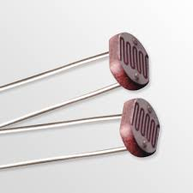
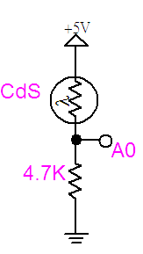
Illumination
photo-sensitive resistor(光敏電阻)
材料可為光敏反應接近可見光的硫化鎘(CdS)或反應接近紅外線的硒化鎘(CdSe)，常以CdS代表光敏電阻。
光強度增加，則電阻減小；
光強度減小，則電阻增大。
應用：
光控開關、光控繼電器、
自動閃光相機、工業控制。

Slide 3
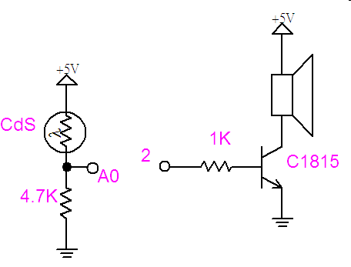
Illumination (cont)
void setup() {
Serial.begin(9600);
}
void loop() {
int sensorReading = analogRead(A0);
Serial.println(sensorReading);
int thisPitch = map(sensorReading, 400, 1000, 120, 1500);
tone(2, thisPitch, 10);
delay(10);
}

Slide 4
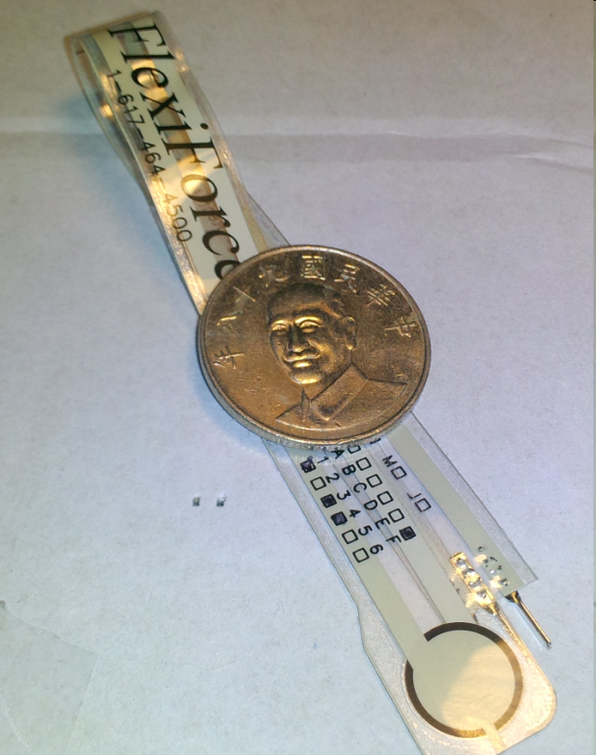
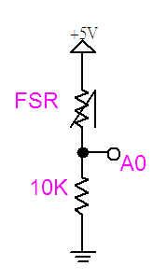
Pressure
FlexiForce Sensor(撓性壓力感測器)
施加壓力時，則電阻減小；
未施壓時，則電阻最大。
應用：
靈敏度可調式鍵盤、主動式壓力筆元件、穿戴式醫療壓力感測。

Slide 5
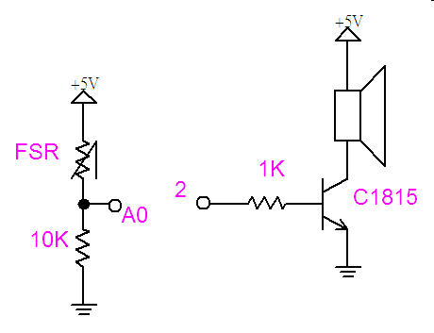
Pressure (count)
void setup() {
Serial.begin(9600);
}
void loop() {
int sensorReading = analogRead(A0);
Serial.println(sensorReading);
int thisPitch = map(sensorReading, 0, 800, 120, 1500);
tone(2, thisPitch, 10);
delay(1);
}

Slide 6
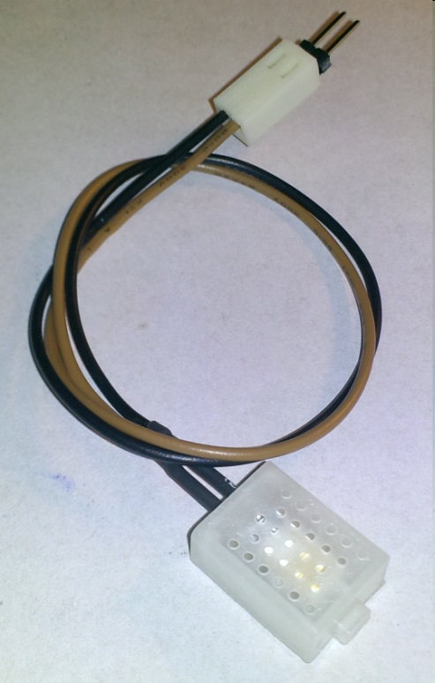
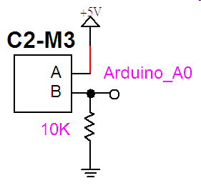
Humidity
Humidity Sensor(溫濕度感測器)
受溫度影響大，
濕度升高時，則電阻減小；
濕度減少時，則電阻增大。
應用：
房舍空調設備、乾燥食品保存管理、
溼度計控制紀錄。

Slide 7
Humidity (cont)
void setup() {
Serial.begin(9600);
}
void loop() {
Serial.println(analogRead(A0));
delay(500);
}

Slide 8
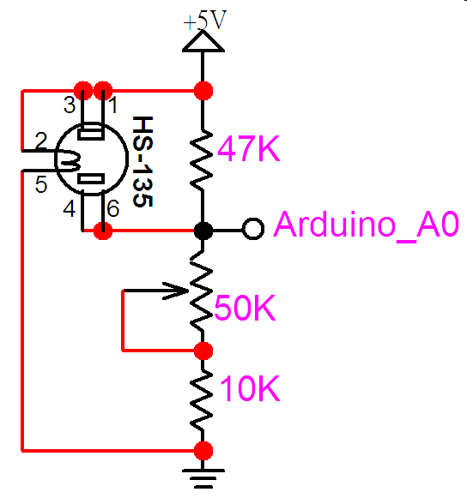
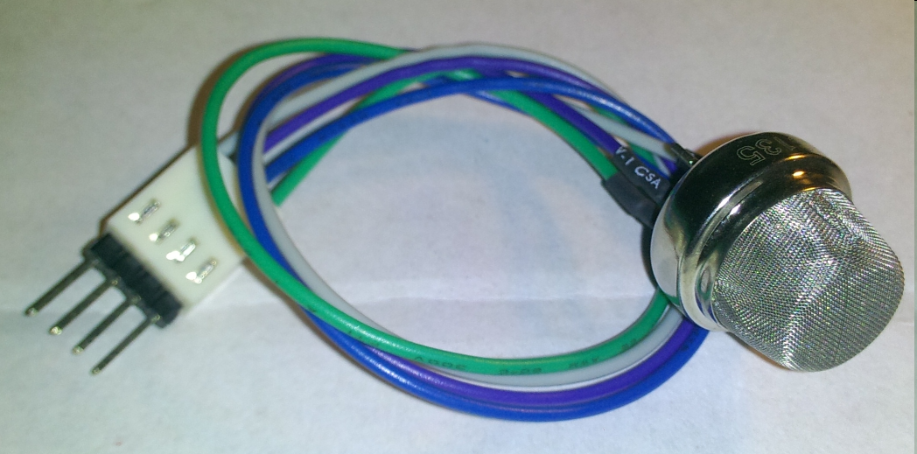
Isobutane (異丁烷)
Air pollution sensor(空氣污染感測器)
偵測氣體：異丁烷、LPG、丙烷、CO2、煙霧
偵測範圍：300~5000ppm
偵測到待測氣體時，電阻減小。
應用：危害氣體偵測

Slide 9
Isobutane (cont)
void setup() {
Serial.begin(9600);
}
void loop() {
Serial.println(analogRead(A0));
delay(500);
}

Slide 10
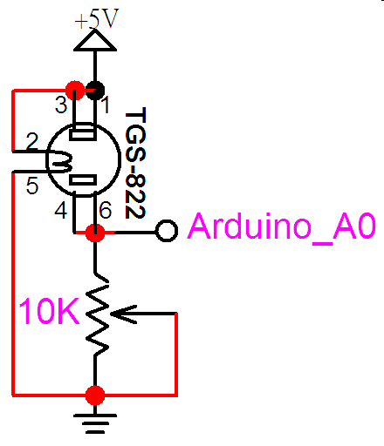
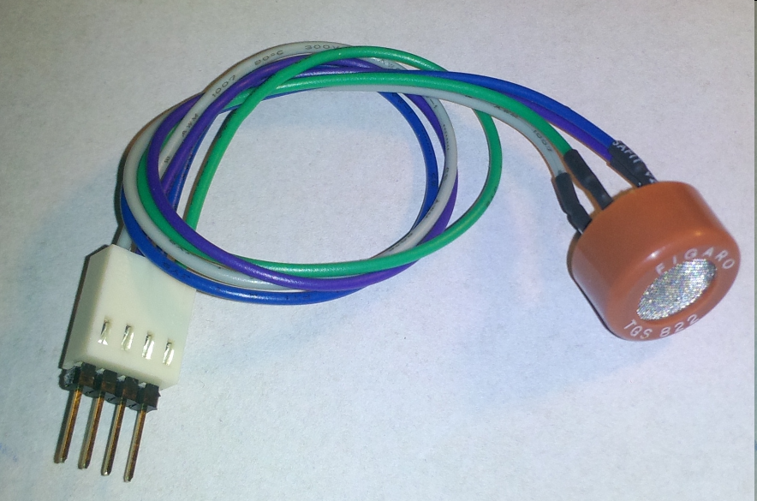
Organic Solvent Vapors
Alcohol Organic Gases Sensor(酒精感測器)
偵測氣體：酒精、有機溶劑蒸氣
檢測範圍：50 ~ 5000ppm
偵測到待測氣體時，電阻減小。
應用：
酒精檢測、有機溶劑蒸氣發生洩漏檢測

Slide 11
Organic Solvent Vapors (cont)
void setup() {
Serial.begin(9600);
}
void loop() {
Serial.println(analogRead(A0));
delay(500);
}

Slide 12
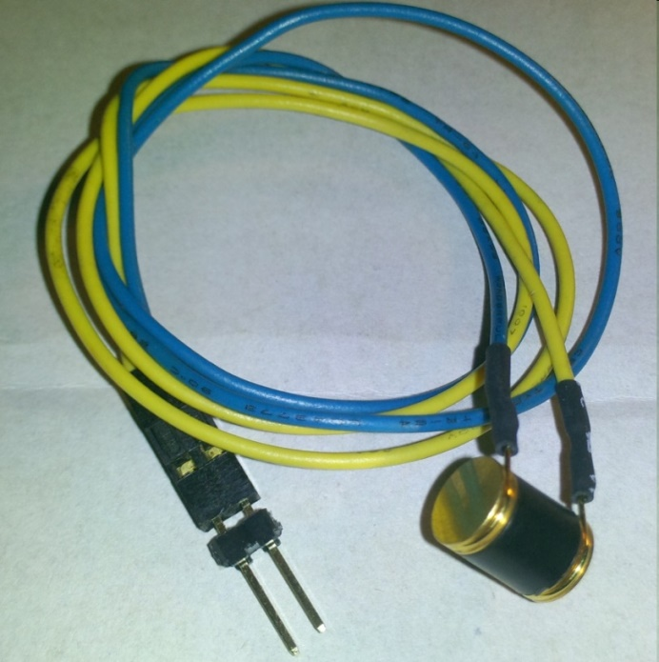
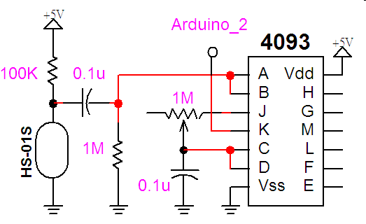
Shock Sensor(震動感測器)
利用 4093(施密特觸發器)取出高或低方波達到警報效果，可變電阻可調整靈敏度。
應用：
微衝擊檢測、防盜鎖、電子鎖

Slide 13
Shock Sensor (cont)
void setup() {
pinMode(2,INPUT);
pinMode(13,OUTPUT);
}
void loop() {
digitalWrite(13,digitalRead(2));
}

